Slide 1
BOM模型与
DOM模型

Slide 2
BOM模型与DOM模型
  浏览器对象模型BOM（Browser Object Model）：
  提供了独立于内容的、可以与浏览器窗口进行互动的对象结构。
  文档对象模型DOM（Document Object Model）：
  定义访问和处理HTML文档的标准方法。DOM 将HTML文档呈现
  为带有元素、属性和文本的树结构（节点树）。
<number>/48

Slide 3
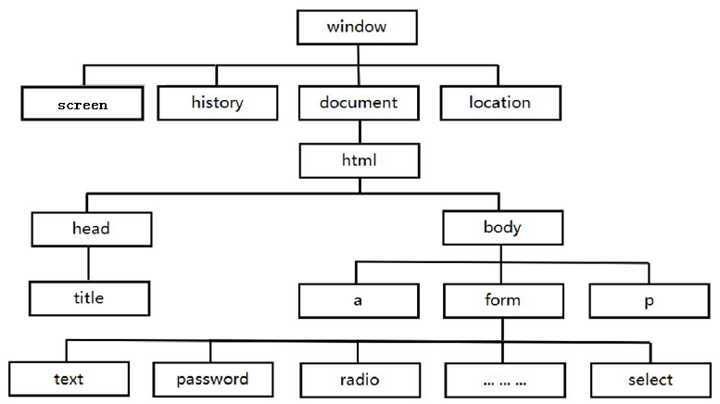
BOM模型与DOM模型
BOM模型：
window对象代表浏览器窗口，是BOM的顶层对象，其他对象都是该对象的子对象。
DOM模型：
document对象代表文档窗口，是DOM的顶层对象，其他对象都是该对象的子对象。也叫着元素节点，每个元素节点下都有:
属性节点（attribute）
文本节点（text）
<number>/48

Slide 4
window对象
  window对象是BOM的核心，window对象指当前的浏览器窗口。
方法名称 | 说 明
alert( ) | 显示带有一个提示信息和一个确定按钮的警示框。
prompt( ) | 显示可提示用户输入的对话框。
confirm( ) | 显示一个带有提示信息、确定和取消按钮的对话框。
close( ) | 关闭浏览器窗口。
open( ) | 打开一个新的浏览器窗口，加载给定 URL 所指定的文档。
setTimeout( ) clearTimeout( ) | 在指定的毫秒数后调用函数或计算表达式（一次调用）。 setTimeout(“函数名()”,毫秒数) setTimeout(函数名,毫秒数) clearTimeout( ):取消定时器。
setInterval( ) clearInterval( ) | 按照指定的周期（以毫秒计）来调用函数或表达式。 setInterval (“函数名()”,毫秒数) setInterval (函数名,毫秒数) clearInterval( )：取消定时器。
eval() | 将字符串解析成javascript代码。
screenLeft | 获取浏览器相对于屏幕左上角的 x 坐标。
screenTop | 获取浏览器相对于屏幕左上角的 y 坐标。
<number>/48

Slide 5
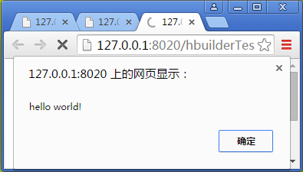
window对象的alert( )方法
  function test(){
  alert(" hello world! ");
  }
  ... ... ...
  <input type="button" value="点击" onclick="test()">
<number>/48

Slide 6
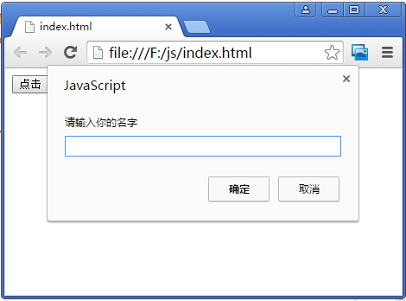
window对象的prompt( )方法
  function test(){
  var name = prompt("请输入你的名字");
  alert("你的名字是" + name);
  }
  ... ... ...
  <input type="button" value="点击" onclick="test()">
<number>/48

Slide 7
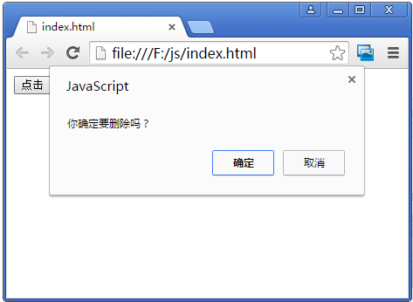
window对象的confirm( )方法
  function test(){
  var bool = confirm("你确定要删除吗？");
  if(bool==true){
  document.write("删除");
  }else{
  document.write("取消");
  }
  }
  ... ... ...
  <input type="button" value="点击" onclick="test()">
<number>/48

Slide 8
confirm( )方法应用-页面上执行重要功能的提醒
页面上执行重要功能的提醒：
当做删除、修改等功能时，如果点击提交后立刻执行，容易产生误操作。
一般采用弹出确认对话框的形式提示用户，等待用户再次确认后，才真正进行提交。
<script type="text/javascript">
function del(param){
if (confirm(“你确定要删除这条数据吗？")){
location.href="/news/houtai/deleteFirstServlet?fid=" + param;
}
}
</script>
... ... ...
<a href="javascript:del(2)">删除</a>

Slide 9
window对象的open( )方法
打开窗口中显示的URL
  function openBaiDu(){
  //window.open("http://www.baidu.com");
  window.open("http://www.baidu.com",
  "_blank","top=100,left=100,width=300,height=200");
  }
  ... ... ...
  <input type="button" value="百度" onclick="openBaiDu()">
打开一个新窗口
窗口显示位置和大小
<number>/48

Slide 10
window对象的close( )方法
  var baidu;
  function openBaiDu(){
  baidu = window.open("http://www.baidu.com",
  "_blank","top=100,left=100,width=300,height=200");
  }
  function closeBaiDu(){
  if(baidu!=undefined){
  baidu.close();
  }
  }
  ... ... ...
  <input type="button" value="打开百度" onclick="openBaiDu()"><br><br>
  <input type="button" value="关闭百度" onclick="closeBaiDu()"><br><br>
  <input type="button" value="关闭本窗口" onclick="window.close();"><br><br>
baidu窗口必须是新开窗口，即是“_blank”的。
关闭当前窗口。
<number>/48

Slide 11
window对象的setTimeout( )方法
每隔一秒钟调用一次函数：
<script>
function myTimer(){
alert("1");
setTimeout(funTimer,1000);
}
setTimeout(myTimer,1000);
</script>
每隔一秒钟调用一次函数：
<script>
function myTimer(){
alert("1");
}
setInterval(myTimer,1000);
</script>
这里要注意：不能加小括号
<number>/48

Slide 12
Window对象的eval()方法
eval()：解析字符串。既把一段字符串传递给JS解释器，由Javascript解释器将这段字符串解释成Javascript代码，并且执行这段Javascript代码。
注意：该方法只接受原始字符串作为参数，如果 string 参数不是原始字符串，那么该方法将不作任何改变地返回。因此请不要为 eval() 函数传递 String 对象来作为参数。
<number>/38

Slide 13
Window对象的eval()方法
var str = "1+2";
alert(str);
alert(eval(str));
结果：1+2 3
var str = "alert('')";
eval(str);
结果：弹出一个对话框
<number>/38

Slide 14
Window对象的screenLeft\ screenTop属性
screenLeft：获取浏览器相对于屏幕左上角的 x 坐标。
screenTop：获取浏览器相对于屏幕左上角的 y 坐标。
alert(window.screenLeft);
alert(window.screenTop);
<number>/38

Slide 15
history对象
  history对象记录了用户曾经浏览过的页面(URL)，并可以实现浏览
  器前进与后退相似导航的功能。
  history对象就是访问后的URL。
方法名称 | 说 明
back( ) | 加载history列表中前一个URL。
forward( ) | 加载history列表中下一个URL。
go( ) | 加载history列表中某个具体的URL。 go(0) 当前页面 go(-1) 相当于back( ) go(1) 相当于forward( )
<number>/48

Slide 16
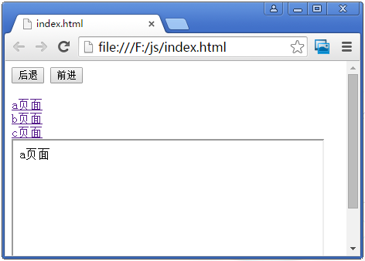
history对象
  <input type="button" value="后退" onclick="history.back()">
  <input type="button" value="前进" onclick="history.forward()"><br><br>
  <a href="a.html" target="mainFrame">a页面</a><br>
  <a href="b.html" target="mainFrame">b页面</a><br>
  <a href="c.html" target="mainFrame">c页面</a><br>
  <iframe src="a.html" name="mainFrame" width="400"
  height="200"></iframe>
<number>/48

Slide 17
location对象
  location用于获取或设置URL，并且可以用于解析URL。
  location对象就是URL。
方法名称 | 说 明
reload( ) | 重新加载当前URL（刷新）。
assign( ) | 加载新的URL。 相当于链接跳转到指定URL，当前页面转为新页面内容，可以点击回退返回上一个页面。
replace( ) | 用新的URL替换当前URL。 替换当前页面，前后两个页面共用一个窗口，不能回退返回上一个页面。
属性：href | 设置或返回完整的URL
<number>/48

Slide 18
location对象
  <input type="button" value="跳转百度" onclick="location.assign('http://www.baidu.com')">
  <input type="button" value="刷新" onclick="location.reload()">
  <input type="button" value="新的" onclick="location.replace('http://www.baidu.com')">
  注意：
  也可以这样写，window对象中也有一个location属性。
  <input type="button" value="跳转百度" onclick="window.location='http://www.baidu.com'">
  还可以这样写，location对象中有一个href属性。
  <input type="button" value="跳转百度" onclick="location.href='http://www.baidu.com'">
<number>/48

Slide 19
navigator对象
  navigator对象的userAgent属性：返回user-agent信息。
  navigator对象的appName属性：返回当前浏览器名称。
  navigator对象的appVersion属性：返回当前浏览器版本信息。
  navigator对象的platform属性：返回当前操作系统信息。
alert(window.navigator.userAgent);
alert(window.navigator.appName);
alert(window.navigator.appVersion);
alert(window.navigator.platform);
<number>/48

Slide 20
screen对象
  screen 对象包含了有关客户端屏幕分辨率的相关信息（单位：px）。
  alert(screen.height + "," + screen.width);
<number>/48

Slide 21
卓越人生
ETC与你共成长

